Slide 1


Slide 2

Contenido
1
Resultados generales
2
Mejoras implementadas
3
Reconocimientos recibidos
4
Mecanismos de participación ciudadana
5
Contrataciones y adquisiciones, personal activo,
denuncias y reclamos
6
Dificultades y acciones de mejora
7
Gestión financiera

Slide 3

Resultados generales

Slide 4
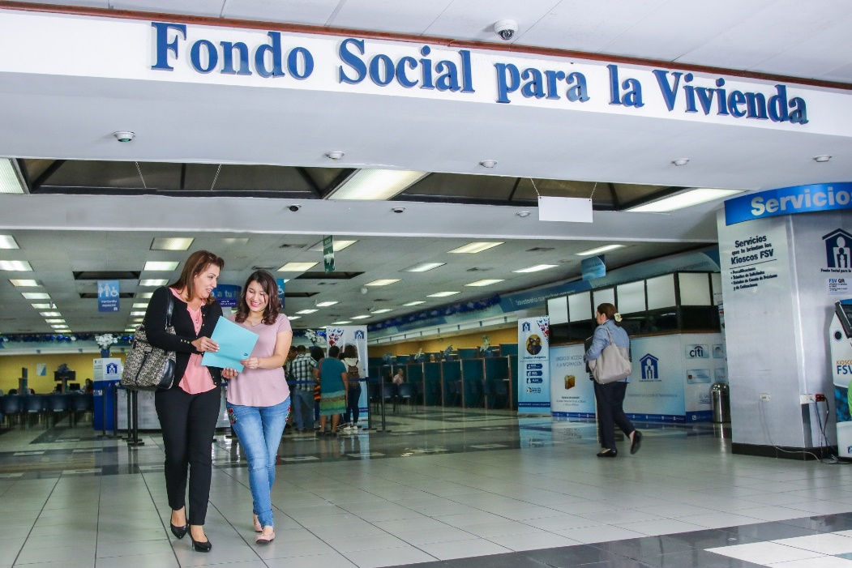

Resultados generales
Para junio 2014 - mayo 2018, el FSV ha otorgado 25,006 créditos con una inversión de US$449.56 millones, contribuyendo a que más de 105,000 salvadoreños hayan solucionado su necesidad habitacional.
Impactos:
Se ha aportado el 38.1% a la reducción del déficit cuantitativo total (66,080 hogares).
Se ha aportado el 133.3% de la meta establecida en el Plan Quinquenal de Desarrollo 2014-2019, logrando 2.7 puntos porcentuales de los 2 puntos porcentuales establecidos.

Slide 5

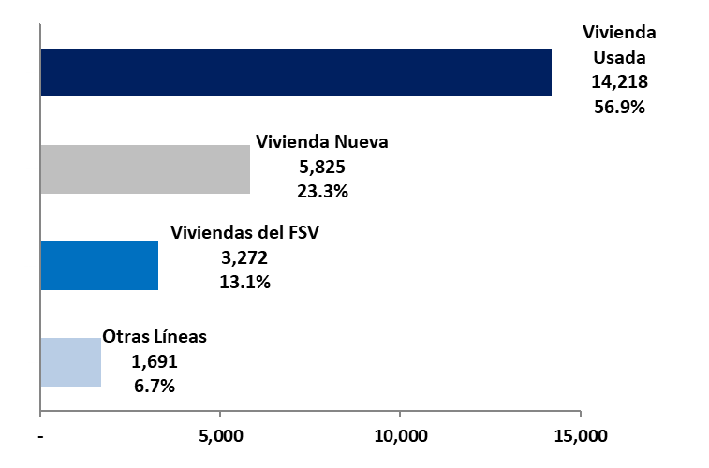
Créditos Otorgados
Junio 2014 – Mayo 2018
Por línea financiera
Se han beneficiado 59,715 salvadoreños con el otorgamiento de 14,218 créditos para la adquisición de vivienda usada y 24,465 salvadoreños con el otorgamiento de 5,825 créditos para la adquisición de vivienda nueva, por un monto de $169.91 millones.

Slide 6
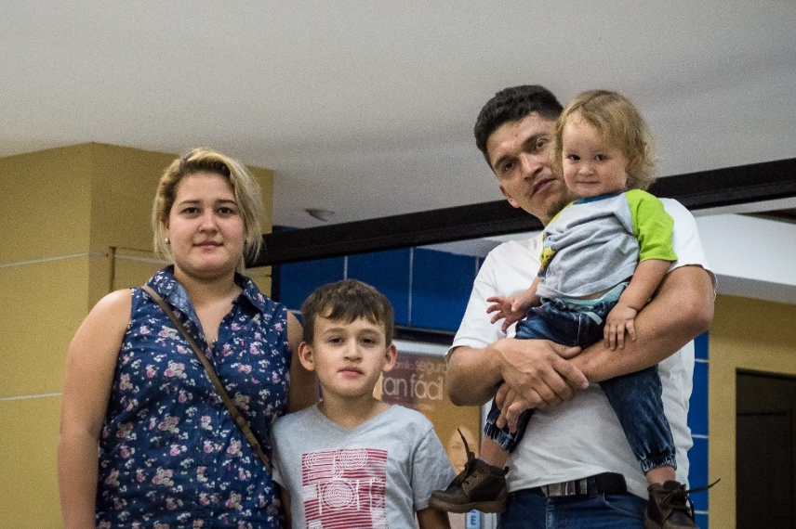
Créditos Otorgados
Junio 2014 – Mayo 2018
Por ingresos del solicitante
El FSV cumpliendo con su rol social en beneficio de los sectores vulnerables, cuyo ingreso familiar es de hasta 4 salarios mínimos, otorgó 20,869 créditos por US$292.29 millones, representando el 83.5% del total de créditos otorgados. Los restantes 4,137 créditos, que representan el 16.5%, fueron otorgados a clientes con ingresos mayores a 4 salarios mínimos.
Es decir, que de cada 10 créditos, 8 son otorgados a salvadoreños de menores ingresos en el país.

Slide 7


Créditos Otorgados
Junio 2014 – Mayo 2018
Por género del solicitante
Hombres
14,180 créditos
56.7%
Mujeres
10,826 créditos
43.3%
El FSV, apoyando el fortalecimiento de la equidad de género, otorgó 10,826 créditos por US$191.15 millones a mujeres como deudoras principales.
Con lo anterior, 4 de cada 10 créditos han sido otorgados a mujeres.

Slide 8

Créditos Otorgados
Junio 2014 – Mayo 2018
Por edad del solicitante
El otorgamiento de créditos se concentró principalmente en el rango de 26 a 60 años por un total de 18,902 créditos por US$344.65 millones, seguido por el rango de hasta 25 años con 5,731 créditos por US$96.48 millones y el rango de 61 a 70 años concentró 373 créditos por US$8.43 millones.

Slide 9
Créditos Otorgados
Junio 2014 – Mayo 2018
Por zona geográfica
Zona
Occidental
14.5%
Zona Central
80.8%
Zona Oriental
4.7%
Zona Central……………… 20,206 créditos………….US$356.19 millones.
Zona Occidental……………. 3,631 créditos………….. US$71.08 millones.
Zona Oriental………………….. 1,169 créditos…………... US$22.29 millones.

Slide 10


Créditos Otorgados
Junio 2014 – Mayo 2018
Participación de créditos FSV y Sistema Financiero
Sistema Financiero
28,507 créditos
53.3%
FSV
25,006 créditos
46.7%
Durante el período informado se mantiene el liderazgo del FSV, otorgando aproximadamente 5 de cada 10 créditos para adquisición de vivienda.

Slide 11
Créditos Otorgados
Junio 2014 – Mayo 2018
Participación de cartera hipotecaria FSV y Sistema Financiero
Sistema Financiero
63,546 préstamos
34.2%
FSV
122,267 préstamos
65.8%
Al mes de Mayo 2018, de cada 100 créditos hipotecarios registrados en todo el sistema financiero, 65 han sido otorgados por nuestra institución.

Slide 12

Créditos por programas
Junio 2014 – Mayo 2018
Programa Vivienda Cercana
Con este programa propiciamos las condiciones para que los salvadoreños en el exterior inviertan en la adquisición de una vivienda en el país, habiéndose otorgado 717 créditos por US$24.23 millones. Del total de créditos otorgados bajo este programa, 55.2% fue a mujeres como deudoras principales.

Slide 13


Créditos por programas
Junio 2014 – Mayo 2018
Programa Aporte y Crédito
  Como parte de la política de inclusión otorgamos créditos en condiciones favorables a trabajadores independientes, profesionales y comerciantes, entre otros, con ingresos variables, habiéndose otorgado 1,089 créditos por US$26.81 millones. Del total de créditos otorgados bajo este programa, 46.9% fue a mujeres como deudoras principales.

Slide 14


Créditos por programas
Junio 2014 – Mayo 2018
Programa Casa Joven
Durante el periodo Noviembre 2014 – Mayo 2018 el Programa Casa Joven registró excelentes resultados, beneficiando a 4,588 jóvenes al invertir US$87.35 millones en créditos. Del total de créditos otorgados bajo este programa, 41.7% fue a mujeres como deudoras principales.

Slide 15


Créditos por programas
Junio 2014 – Mayo 2018
Programa Vivienda Social
Con este programa brindamos las facilidades para otorgar una solución habitacional a sectores de la población altamente vulnerables y de escasos recursos que, en condiciones normales, no pueden acceder a una vivienda digna para sus seres queridos.
De Septiembre 2017 - Mayo 2018, otorgamos 353 créditos para comprar casas del FSV por un monto de US$3.61 millones; asimismo, se han favorecido a 73 familias con la firma de convenios de financiamiento con aporte de prima en cuotas. Del total de créditos otorgados bajo este programa, 53.9% fue a mujeres como deudoras principales.

Slide 16


Créditos por programas
Junio 2014 – Mayo 2018
Programa Casa Mujer
Con este programa atenderemos a la población femenina de El Salvador; a fin de facilitar el acceso al financiamiento de crédito hipotecario en el FSV para la adquisición de una vivienda nueva o usada, en condiciones crediticias favorables, contribuyendo a solventar el problema de carencia de vivienda propia para ellas y su grupo familiar.
Dirigido
Dirigido a mujeres jefas de hogar, madres solteras, solteras o viudas, con edad de 26 a 45 años.
Fuente de ingresos: sector formal y sector informal (básico o social, asalariado, profesional independiente, negocio propio).
Ingresos mensuales verificables, equivalente hasta un máximo de dos y medio (2.5) salarios mínimos que corresponde actualmente a $760.43.
Fecha de inicio del programa
Esta vigente desde julio del año 2018.
El Programa fue autorizado por Asamblea de Gobernadores en sesión AG-157 de fecha 22/06/2018 y entra en vigencia el 01/07/2018.

Slide 17

Mejoras implementadas

Slide 18
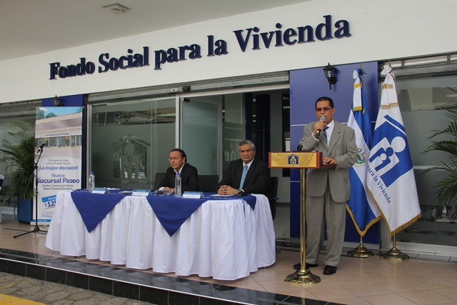
Mejoras implementadas
A partir de junio 2009, en el marco del fortalecimiento y modernización institucional, se han realizado mejoras significativas en el FSV en los servicios que ofrecemos, destacándose las siguientes:
Sucursal Paseo
Se ha consolidado el funcionamiento de la Sucursal Paseo, la cual inició sus operaciones en junio 2015, lo que ha permitido descentralizar los servicios y brindar mayor accesibilidad, con modernas instalaciones, atención personalizada y horarios convenientes. En el periodo Junio 2015 – Mayo 2018 se han escriturado 743 créditos por un monto de US$18.39 millones.

Slide 19
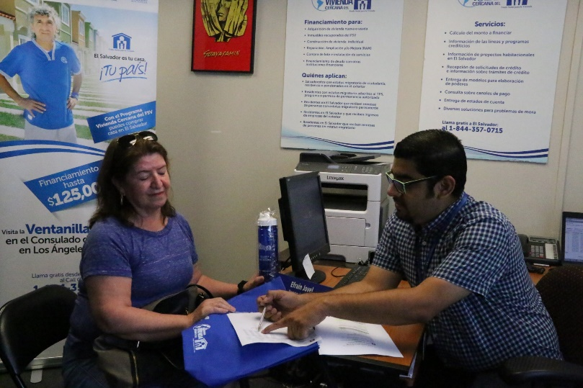

Mejoras implementadas
Ventanilla en el Consulado de Los Ángeles
Inaugurada en diciembre 2015. A mayo 2018 ha atendido 791 personas, se han escriturado 68 créditos por US$3.06 millones.
Programa Casa Joven
En enero 2015 se realizó el lanzamiento de este Programa, dirigido a personas entre 18 y 25 años de edad, estimulándolos para que inviertan en casa propia.

Slide 20


Mejoras implementadas
Acercamiento de servicios
Se implementó el Centro de Atención Telefónica del FSV (Call Center) en julio 2012 y la línea gratuita 1-844-357-0715 para Estados Unidos en julio de 2014; además, en marzo 2017 se realizó el lanzamiento del nuevo sitio web y la aplicación para celulares FSV APP. Se cuenta con 7 kioscos electrónicos en agencias regionales y centros comerciales del país.
Dichos mecanismos tienen el objetivo de facilitar el acceso a créditos habitacionales, así como brindar al cliente una experiencia más amigable en obtener información de todos los servicios que ofrecemos.
“Tu Fondo Móvil”
En Agosto 2013 se realizó el lanzamiento del servicio “Tu Fondo Móvil”, el cual permite acercar la información necesaria para adquirir casa propia y diversos servicios, mediante la participación en ferias.

Slide 21
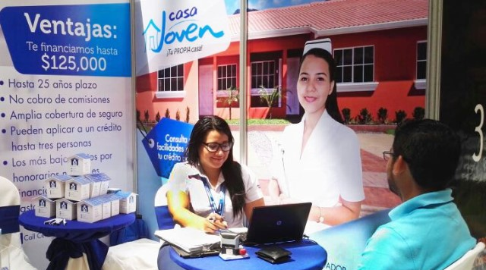

Mejoras implementadas
Monto de financiamiento
Se ha mejorado la accesibilidad del crédito, ya que a partir del año 2012 se aumentó el techo de financiamiento hasta $125,000.00.
Ampliación de puntos de pago
Con el objetivo de facilitar a nuestros clientes el pago de sus cuotas, ahora contamos con más de 440 puntos de pago en todo el país, por medio de convenios suscritos con 8 bancos e instituciones autorizadas.
Además, contamos con pago electrónico desde cualquier parte del mundo, al ingresar al sitio web www.fsv.gob.sv y acceder al botón “Paga tu Casa Aquí”; así como el pago por internet con el servicio del Pago Electrónico Gobierno de El Salvador, P@GOES, a través de Banco Agrícola, Banco Promérica, Banco Hipotecario y Citi NA (corporativo).

Slide 22


Mejoras implementadas
Programa Especial Policía Nacional Civil
A partir de junio 2015, se creó un programa especial dirigido a personal de la Policía Nacional Civil, ofreciendo permutas y alternativas especiales de pago.
Facilidades para solución de mora
En apoyo a los usuarios que se esfuerzan por conservar su vivienda, a partir del año 2010 se implementaron nuevas medidas tales como: el plan temporal por desempleo y la reestructuración de deuda.

Slide 23

Mejoras implementadas
Actualización de QFLOW
En el 2013 se actualizó el sistema para administración de filas de espera y atención de clientes; además se implementó dicho sistema en las agencias regionales. Los beneficios asociados son la reducción de tiempos de espera por la asignación automática según orden de llegada del cliente y el monitoreo en línea para priorizar servicios con mayor demanda y los que requieren de atención especial: adultos mayores, embarazadas, personas con capacidad especial u otras.
    Implementación de CRM (Customer Relationship Management)
Esta herramienta informática se implementó en el 2015 y está orientada a la gestión de las relaciones con el cliente, la cual se ha desarrollado en una primera fase para dar un seguimiento automatizado así como un apoyo adicional a las gestiones que no pueden ser atendidas por Call Center, de acuerdo a las necesidades de los clientes.

Slide 24

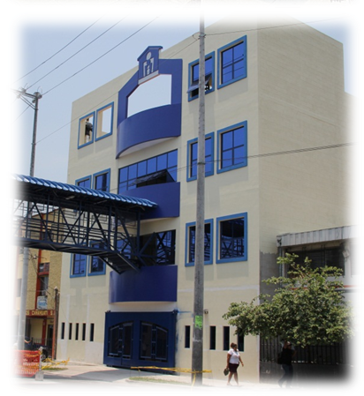
Mejoras implementadas
Actualización del sistema bancario AB@NKS
Se ejecutó la actualización del sistema con el objeto principal de salir de la obsolescencia del software, migrando de la versión 7 a la versión 11, el proyecto finalizó en marzo 2015.
Construcción de Edificio de Usos Múltiples
En el 2014 se inauguró el nuevo edificio de cinco niveles, el cual representó una inversión de $4.2 millones con recursos propios, y siendo sus principales beneficios: mejorar el resguardo de expedientes y ofrecer mejores condiciones de trabajo para los empleados de la Agencia Central, tanto en la adecuación de espacios de oficina como la disponibilidad de un espacio para comedor.

Slide 25


Mejoras implementadas
Programa Vivienda Social
En junio 2017 se realizó el lanzamiento de este programa dirigido a sectores de la población altamente vulnerables y de escasos recursos que, no pueden acceder a una vivienda digna para sus seres queridos.
Programa Casa Mujer
En julio 2018 se realizó el lanzamiento de este programa que está orientado a atender a la población femenina de El Salvador; a fin de facilitar el acceso al financiamiento de crédito hipotecario para la adquisición de una vivienda nueva o usada, en condiciones crediticias favorables.

Slide 26

Reconocimientos recibidos

Slide 27

Reconocimientos recibidos
  Tribunal de Ética Gubernamental (2017).
  El FSV recibió el máximo galardón a la Excelencia Ética, como premio al esfuerzo de divulgación y promoción de los valores éticos, en el marco de la Semana de la Ética 2017 denominada "Educación para la ética pública".
  Instituto de Acceso a la Información Pública (2017).
  El FSV obtuvo el primer lugar por parte del Instituto de Acceso a la información Pública (IAIP) con una nota de 9.83 en el proceso de fiscalización y transparencia institucional relacionados con la publicación de información oficiosa, gestión documental y archivos.
  Corredor Salvadoreño en Los Ángeles (2017).
  El FSV recibió el "Premio Empresarial" por su excepcional e importante apoyo a los compatriotas residentes en el exterior, brindándoles las facilidades para adquirir una vivienda propia en su país.
  Clínicas Empresariales de la Unidad Médica 15 de Septiembre (2017).
  El FSV se destacó por su cumplimiento al 100% en el total de servicios brindados al personal, de acuerdo a las evaluaciones presentadas.
  Dirección de Innovación Tecnológica e Informática de la Presidencia (2017).
  Otorgó al nuevo sitio web del FSV una calificación de 10 y lo convierte en un sitio estandarizado de Gobierno.

Slide 28

Reconocimientos recibidos
  Consejo Nacional de Energía (2016).
  El FSV obtuvo una calificación de 9.69 situándose 58 puntos arriba de la calificación promedio registrada entre el total de 77 instituciones del órgano ejecutivo y autónomas.
  Ministerio de Salud y la Comisión Nacional de Lactancia Materna (CONALAM) (2016).
  Otorgó reconocimiento por el trabajo realizado en cumplimiento a las buenas prácticas de lactancia materna en el país. (Otorgaron 4 a nivel nacional, 3 para empresas privadas y 1 para el FSV).
  Instituto de Acceso a la Información Pública (2016).
  El FSV obtuvo el 7° lugar de 75 instituciones evaluadas en el cumplimiento de las obligaciones de transparencia relativas a la publicación de información oficiosa y la gestión documental y archivos.
  Secretaria de Participación, Transparencia y Anticorrupción de la Presidencia (2016).
  El FSV en el 1er Ranking Nacional de Rendición de Cuentas realizado en 106 instituciones, quedo catalogada entre las 21 instituciones de la primera categoría, al obtener una calificación de 9.08.
  Instituto Salvadoreño del Seguro Social (2016).
  Reconoció al FSV por los logros obtenidos de enero a junio 2016 en el Programa de Clínicas Empresariales.

Slide 29
Reconocimientos recibidos
Reconocimiento del Tribunal de Ética Gubernamental (2010, 2011, 2012, 2013, 2014, 2015, 2016).
Reconocimiento público por ser sobresaliente en la difusión y constante capacitación de su personal.
  Ranking Web del ISD (2015).
  El FSV recibió la más alta calificación por parte de Iniciativa Social para la Democracia (ISD) en el Ranking Web, en el cual fueron evaluadas 93 instituciones públicas.
  Instituto de Acceso a la Información Pública (IAIP) (2014).
  Hizo entrega de reconocimientos a aquellas instituciones que se esforzaron y que tuvieron significativos logros y avances en el cumplimiento de la LAIP, entre los cuales se contó al FSV.
Ranking de información web publicado por la Secretaría de Participación Ciudadana, Transparencia y Anticorrupción (2014).
  El FSV obtuvo una calificación de 9.69 situándose 58 puntos arriba de la calificación promedio registrada entre el total de 77 instituciones del órgano ejecutivo y autónomas.
  Rombo de Bronce de la Iniciativa Social para al Democracia (2013, 2014).
  El FSV fue catalogada como “la institución pública con el tercer más alto rendimiento en la divulgación de información Pública”, entre el total de instituciones públicas evaluadas.

Slide 30

Reconocimientos recibidos
Reconocimiento de Secretaría para Asuntos Estratégicos de la Presidencia (SAE) (2013).
  La Subsecretaría de Transparencia y Anticorrupción entregó un reconocimiento institucional, al estar entre las 5 primeras instituciones mejor evaluadas en cuanto a sus equipos de auditoría interna. La evaluación se realizó entre las 84 instituciones del Órgano Ejecutivo y la Fiscalía General de la República.
Reconocimiento de Microsoft (2010).
El FSV fue presentado como caso de éxito por la empresa Microsoft en el evento “Gobierno + Tecnología camino de la máxima eficiencia”.
Certificación ISO 9001-2008 (2009).
El Sistema de Gestión de Calidad del FSV cumplió con los requisitos para la certificación bajo la norma ISO 9001:2008.

Slide 31

Mecanismos de
participación ciudadana

Slide 32

Mecanismos de
participación ciudadana
Sistema de consulta en sitio web.
Redes Sociales:
  Facebook (Fan page FSV)
  Twitter (@FSVElSalvador)
  YouTube
FSV APP.
Buzones de Sugerencias.
Encuestas de satisfacción al cliente.
Audiencias Públicas de Rendición de Cuentas.
Programa de Capacitaciones a la ciudadanía (Educación Financiera y Derecho de Acceso a la Información).

Slide 33

Contrataciones, personal activo, denuncias y reclamos

Slide 34
Contrataciones y adquisiciones
En el período Junio 2014 - Mayo 2018, se ejecutaron 3,781 contrataciones de bienes, servicios y obras por un valor total de US$32.56 millones, habiéndose otorgado 34 prórrogas de contratos por US$8.49 millones y encontrándose 6 procesos en ejecución.
Personal activo
De Junio 2014 - Mayo 2018, se ha registrado un incremento de 24 empleados (5.0%) en la gran familia del FSV, lo cual es consistente con el crecimiento en las operaciones institucionales y la mejora en los servicios a los ciudadanos, pues al mes de mayo 2018, se cuenta con 501 empleados activos, de los cuales 51.9% son mujeres y 48.1% son hombres.
Denuncias y reclamos
En el período Junio 2014 - Mayo 2018, se registraron 8 casos de denuncias ante la Fiscalía General de la República relacionadas con usuarios. Por otra parte, no se registraron casos que denunciar ante el Tribunal de Ética Gubernamental.

Slide 35

Dificultades y acciones de mejora

Slide 36

Dificultades enfrentadas y acciones para superarlas
Gestión de nuevos recursos financieros de bajo costo, debido al crecimiento de la demanda de créditos para adquisición de vivienda y reforma de la Ley SAP, en especial del segmento de menos ingresos.
ACCIONES REALIZADAS:
Se han gestionado recursos financieros con organismos externos (BANDESAL, BCIE) en condiciones favorables lográndose una captación de US$29.87 millones.
Se está preparando un proyecto de reforma para lograr una fuente permanente de recursos.
Se han presentado informes y propuestas a Asamblea de Gobernadores para mecanismos de financiamiento de largo plazo.

Slide 37

Dificultades enfrentadas y acciones para superarlas
La oferta de vivienda nueva de interés social, no ha sido suficiente para satisfacer la demanda
ACCIONES REALIZADAS:
Se continúa la medición del grado de satisfacción de los constructores con respecto a los servicios prestados, lo cual contribuye a conocer sus expectativas y áreas de mejora.
Se está implementando un sistema de gestión y seguimiento para la calificación de proyectos de vivienda nueva, con el objeto de mejorar el control de las precalificaciones y factibilidades.
Se realizó visita a los constructores para incentivar la construcción de proyectos de vivienda nueva, con énfasis en vivienda de interés social.
Se está trabajando iniciativas para incentivar la línea de vivienda nueva a través de la política crediticia y nuevos programas.

Slide 38

Gestión financiera

Slide 39
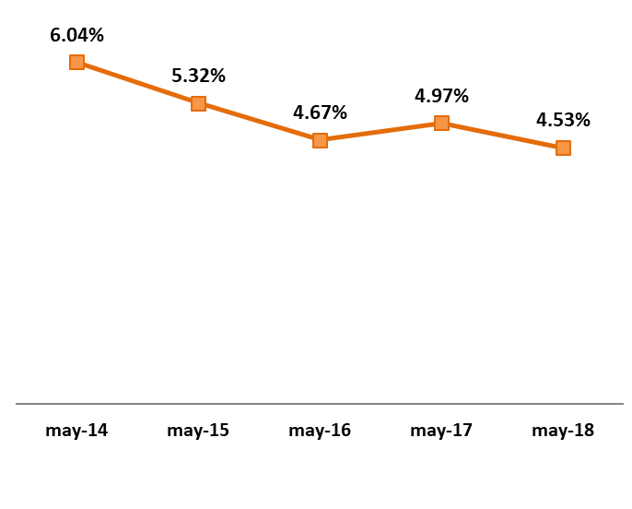
Gestión financiera
a Mayo 2018
Índice de mora: disminuyó 1.51% con respecto a 2014. | Recaudación de cuotas: hasta mayo 2018 US$21.46 millones (16.8%) con respecto a mayo 2014.

Slide 40
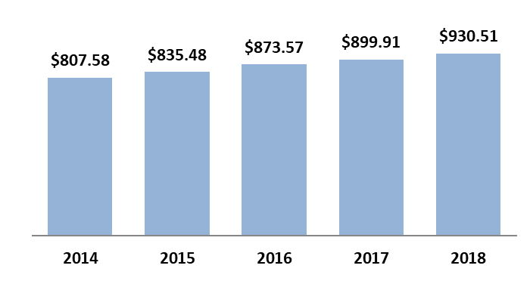
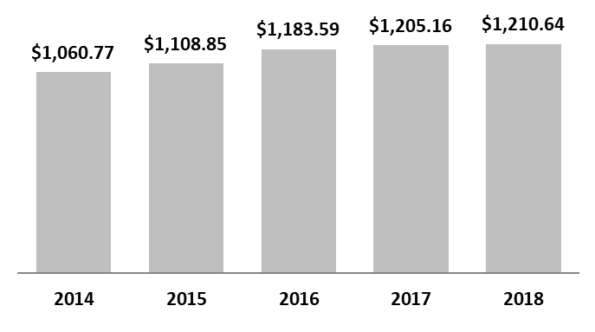
Gestión financiera
a Mayo 2018
Activo: aumentó US$122.93 millones (15.2%) con respecto a 2014. | Pasivos: disminuyó US$20.73 millones (4.0%) con respecto a 2014.
Patrimonio: aumentó US$143.67 millones (48.9%) con respecto a 2014. | Cartera hipotecaria administrada: la cartera hipotecaria administrada aumentó US$149.87 millones en saldos (14.1%) con respecto a 2014.

Slide 41


Clasificación de riesgo
y sus fundamentos
El FSV ha obtenido las siguientes calificaciones de riesgos:
 | 2014 | 2015 | 2016 | 2017
EMISOR | A + | A + | A + | A +
EMISIONES | AA - | AA - | AA - | AA -
PERSPECTIVA | ESTABLE | ESTABLE | ESTABLE | ESTABLE
 | 2014 | 2015 | 2016 | 2017
EMISOR | A | A | A | A
EMISIONES | A + | A + | A + | A +
PERSPECTIVA | ESTABLE | ESTABLE | NEGATIVA | ESTABLE
Calificación con Estados Financieros a diciembre de cada año.
Aspectos relevantes de la calificación de riesgo
El FSV posee un robusto desempeño en rentabilidad y capital derivado de las atribuciones otorgadas por la ley y la naturaleza híbrida entre intermediario financiero y administrador de fondeo cerrado de cotizaciones.
Cuenta con fondeo estable compuesto por cotizaciones, financiamiento institucional y emisiones de deuda, provee a la institución de ventaja por una alta estabilidad; además permite contar con una programación de flujos bastante predecible.
La posición patrimonial es robusta fundamentada por la acumulación de la totalidad de los resultados junto a la inhabilidad de repartir dividendos permitiendo a la institución acumular un capital elevado.
El nivel de solvencia patrimonial favorece la flexibilidad financiera y respaldo de los activos de baja productividad.
El volumen de las provisiones constituidas refleja una sana política de reconocimiento anticipado de pérdidas.
Desempeño consistente en la generación de utilidades y adecuados índices de eficiencia administrativa y de rentabilidad patrimonial.
En términos de calidad de activos se señala el leve incremento en el índice de mora, la menor cobertura de reservas sobre vencidos, aumento de la cartera refinanciada/reestructurada y el desplazamiento del crédito hacia categorías de mayor riesgo.
Ha promovido políticas y programas orientados al incentivo de la demanda crediticias entre las cuales se menciona: “Casa Joven” y “Política de reducción de Tasas de Interés para nuevos créditos”.

Slide 42

Gestión financiera
a Mayo 2018
El Estado de Resultados mostró en el período Junio 2017 - Mayo 2018, ingresos de US$110.20 millones y gastos totales por US$76.64 millones, reflejando un superávit de US$33.56 millones.
El FSV es una institución financiera sólida con indicadores clave en el mercado:
  1era en cartera hipotecaria.
  2da en utilidades.
  2da en porcentaje de participación del patrimonio en todo el sector.

Slide 43
Flujo de fondos
Las fuentes de ingresos y el detalle de egresos se presenta a continuación (en millones de US$):
 | Junio 2014 – Mayo 2018
Fuentes | $770.82
Recuperación de Cartera Hipotecaria | $571.77
Crédito BANDESAL | $34.23
Crédito BCIE | $36.82
Emisión CDVIS | $37.80
Uso de Disponibilidad | $46.07
Otros Ingresos | $44.14
Usos | $721.56
Inversión en Cartera Hipotecaria | $397.56
Gastos Administrativos | $78.78
Gastos Financieros y Otros | $74.48
Amortización de Endeudamiento Público | $95.93
Devolución de Cotizaciones | $35.51
Otros Egresos | $39.28
Línea Financiera | Inversión
Vivienda Nueva | $169.91
Vivienda Usada | $228.15
Viviendas FSV | $31.72
Otras Líneas | $19.78

Slide 44
Proyección de inversión
Junio 2018 – Mayo 2019
Para el período se cuenta con la siguiente proyección de inversión crediticia (en millones de US$):
Inversión en unidades | Número | Monto
Vivienda Nueva | 966 | $29.2
Vivienda Usada | 3,912 | $78.1
Otras Líneas | 286 | $3.2
Subtotal con desembolso | 5,164 | $110.5
Activos Extraordinarios | 1,172 | $9.3
Refinanciamientos | 124 | $1.1
Subtotal sin desembolso | 1,296 | $10.4
Total | 6,460 | $120.8

